Slide 1


Этапы информационно-аналитической работы
В презентации мы рассмотрим основные этапы информационно-аналитической работы, начиная с определения целей и задач и заканчивая представлением результатов и принятием решений. Особое внимание будет уделено методам сбора, обработки и анализа данных, а также интерпретации полученных закономерностей для подготовки отчёта и обоснования выводов. Каждый этап будет проиллюстрирован примерами для лучшего понимания процесса.
Автор фото: UX Indonesia на Unsplash

Slide 2

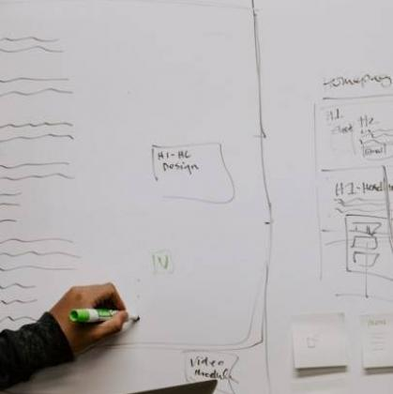
Определение целей и задач
Определение целей и задач информационно-аналитической работы является начальным этапом, на котором устанавливаются ключевые направления исследования.
Цели должны быть конкретными и измеримыми, чтобы обеспечить возможность оценки эффективности проведённой работы.
Задачи формулируются на основе целей и представляют собой конкретные шаги для их достижения.
Автор фото: Kaleidico на Unsplash

Slide 3
Сбор данных
На этапе сбора данных происходит идентификация и выбор источников информации, которые могут быть как первичными, так и вторичными.
Важно обеспечить полноту и достоверность собираемых данных, применяя соответствующие методы и инструменты для их получения. Сбор данных требует тщательного планирования и координации между участниками информационно-аналитической работы.

Slide 4

Обработка данных
На этапе обработки данных происходит преобразование сырых данных в структурированную и пригодную для анализа форму. Используются различные методы очистки и фильтрации, а также агрегирования и нормализации данных для устранения ошибок и аномалий.
Это обеспечивает точность и надёжность последующего анализа.
Автор фото: Campaign Creators на Unsplash

Slide 5
Анализ данных
На этапе анализа данных происходит обработка собранной информации с использованием специализированных методов и инструментов. Это позволяет выявить закономерности, тренды и скрытые зависимости, что является ключевым для дальнейшего принятия обоснованных решений.
Полученные результаты анализа формируют основу для последующих этапов информационно-аналитической работы.

Slide 6
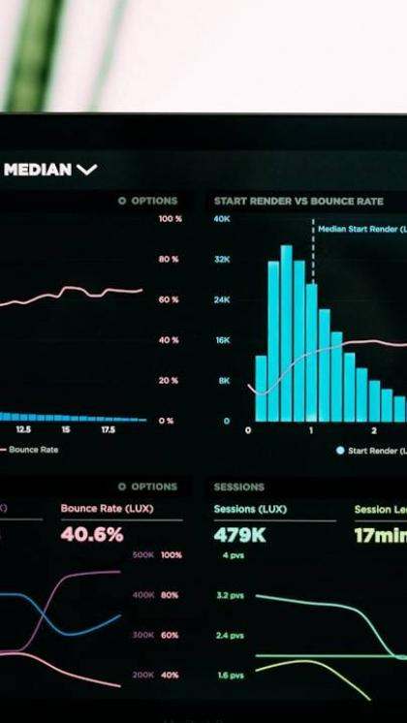
Выявление закономерностей
На этапе выявления закономерностей осуществляется анализ собранных данных с целью обнаружения устойчивых связей и тенденций.
Это позволяет выявить причинно-следственные отношения между различными факторами и определить ключевые параметры, влияющие на исследуемый процесс.
Полученные закономерности служат основой для формулирования гипотез и дальнейшего углублённого анализа.
Автор фото: Luke Chesser на Unsplash

Slide 7

Интерпретация результатов
Интерпретация результатов заключается в анализе полученных данных с учётом поставленной цели исследования и специфики исследуемой проблемы.
Она позволяет выявить закономерности, тенденции и аномалии, которые могут быть неочевидны при первоначальном просмотре информации.
Результаты интерпретации формируют основу для принятия управленческих решений и разработки рекомендаций.

Slide 8

Подготовка отчёта
На этапе подготовки отчёта происходит систематизация полученных данных и их анализ с учётом поставленных целей и задач.
Важно выделить ключевые моменты и сформулировать выводы, которые будут представлены в отчёте.
Для этого необходимо использовать методы статистической обработки и визуализации данных.
Автор фото: Stephen Dawson на Unsplash

Slide 9
Представление результатов
На данном этапе мы успешно завершили сбор и анализ данных, что позволило выявить ключевые тенденции и закономерности.
Полученные результаты были тщательно верифицированы и представлены в структурированном виде, удобном для дальнейшего использования в принятии управленческих решений.
Мы готовы обсудить детали и ответить на вопросы по представленным данным.

Slide 10

Принятие решений
Процесс принятия решений в информационно-аналитической работе включает в себя комплексный анализ данных, выявление закономерностей и тенденций, а также оценку возможных рисков и последствий. На основе полученных выводов формируются стратегии и планы действий, которые учитывают как внутренние, так и внешние факторы, влияющие на ситуацию.
Эффективное принятие решений способствует оптимизации ресурсов и достижению поставленных целей в условиях неопределённости.
Автор фото: Scott Graham на Unsplash

Slide 11

Спасибо за внимание!
Спасибо за внимание. В этой презентации мы рассмотрели основные этапы информационно-аналитической работы, от определения целей и задач до представления результатов и принятия решений. Надеемся, что представленная информация будет полезна для оптимизации ваших рабочих процессов. Желаем вам успехов в применении полученных знаний.

